Slide 1
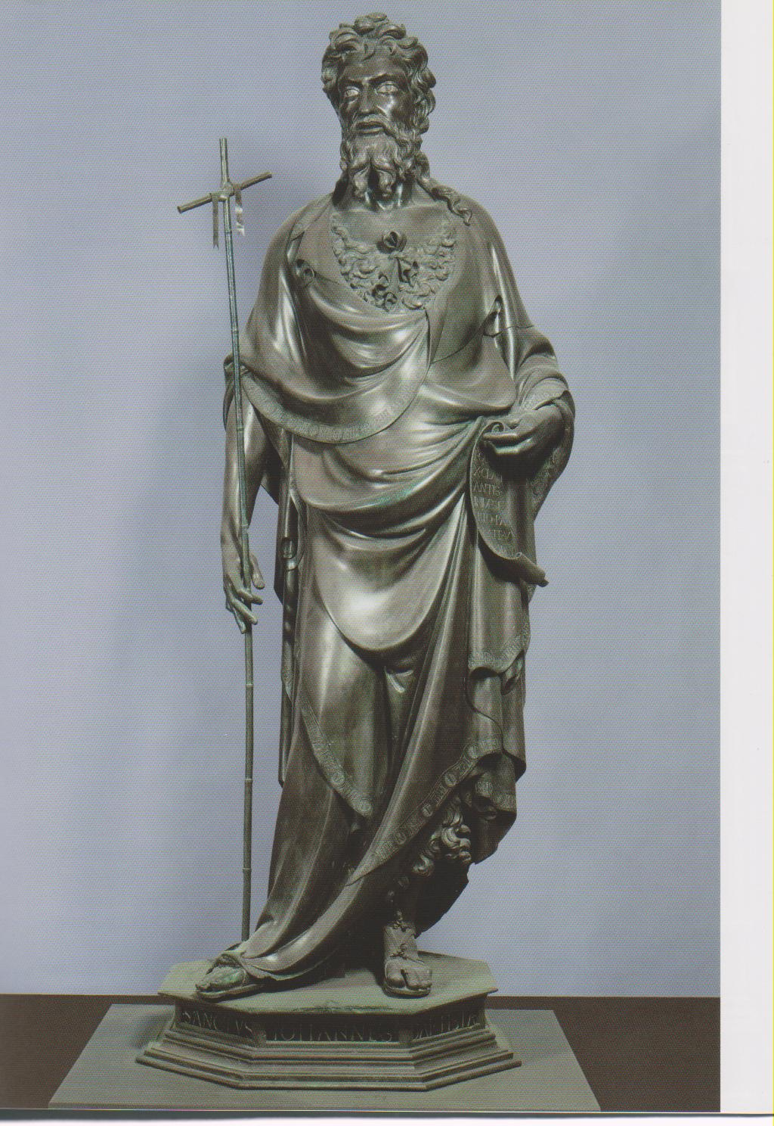
Notes:
Lorenzo Ghiberti, San Giovanni Battista, 1412-1416, bronzo, cm 255, Firenze, Museo di Orsanmichele,

Slide 4
Notes:
Lorenzo Ghiberti, San Giovanni Battista, 1412-1416, bronzo, cm 255, San Giovanni battista, particolare, Firenze, Museo di Orsanmichele,

Slide 5
Notes:
Lorenzo Ghiberti, San Giovanni Battista, 1412-1416, bronzo, cm 255, San Giovanni Battista, particolare, Firenze, Museo di Orsanmichele,

Slide 6
Notes:
San Matteo, 1419-1423, bronzo, h. cm 270, Firenze, Museo di Orsanmichele

Slide 7
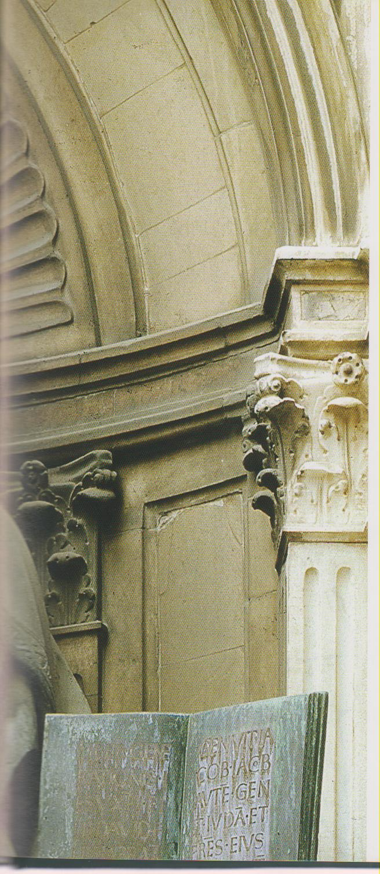
Notes:
San Matteo, particolare, 1419-1423, bronzo, h. cm 270, Firenze, Museo di Orsanmichele

Slide 8
Notes:
San Matteo, particolare, 1419-1423, bronzo, h. cm 270, Firenze, Museo di Orsanmichele

Slide 9
Notes:
San Matteo, particolare, 1419-1423, bronzo, h. cm 270, Firenze, Museo di Orsanmichele

Slide 10
Notes:
Lorenzo Ghiberti, Santo Stefano, 1425-1429, bronzo, h. cm 230, Firenze, Museo di Orsanmichele

Slide 11
Notes:
Lorenzo Ghiberti, Santo Stefano, 1425-1429, bronzo, h. cm 230, Firenze, Museo di Orsanmichele

Slide 12
Notes:
Lorenzo Ghiberti, Santo Stefano, 1425-1429, bronzo, h. cm 230, Firenze, Museo di Orsanmichele

Slide 13
Notes:
Lorenzo Ghiberti, Santo Stefano, particolare, 1425-1429, bronzo, h. cm 230, Firenze, Museo di Orsanmichele

Slide 14
Notes:
Lorenzo Ghiberti, Santo Stefano, particolare, 1425-1429, bronzo, h. cm 230, Firenze, Museo di Orsanmichele

Slide 15
Notes:
Lorenzo Ghiberti, Santo Stefano, particolare, 1425-1429, bronzo, h. cm 230, Firenze, Museo di Orsanmichele

Slide 16
Notes:
Lorenzo Ghiberti, Santo Stefano, particolare, 1425-1429, bronzo, h. cm 230, Firenze, Museo di Orsanmichele

